Slide 1
INTRODUCCIÓN A LAS CIENCIAS AMBIENTALES
SEMESTRE 2022-2

Slide 2
ACUEDUCTO INDEPENDENCIA
PRESA EL NOVILLO-HERMOSILLO, SON.

Slide 3
EL PROBLEMA
LA CIUDAD DE HERMOSILLO TIENE EN 2022 MÁS DE 1,000,000 DE HABITANTES
UBICADA EN UNA ZONA DESÉRTICA HA TENIDO HISTÓRICAMENTE PROBLEMA DE DOTACIÓN DE AGUA, QUE HA LLEVADO A DIVERSOS PERÍODOS A LOS TANDEOS.

Slide 4
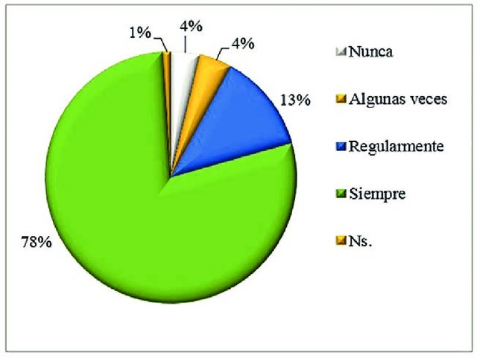
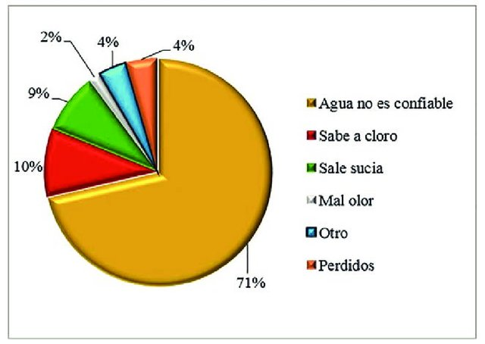
USA AGUA DE GARRAFON EN HERMOSILLO
POR QUE?

Slide 5
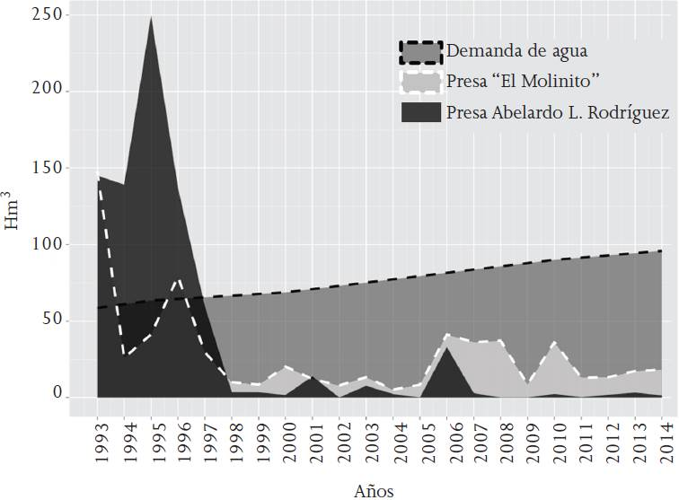
FUENTES RENOVABLES DE AGUA

Slide 6
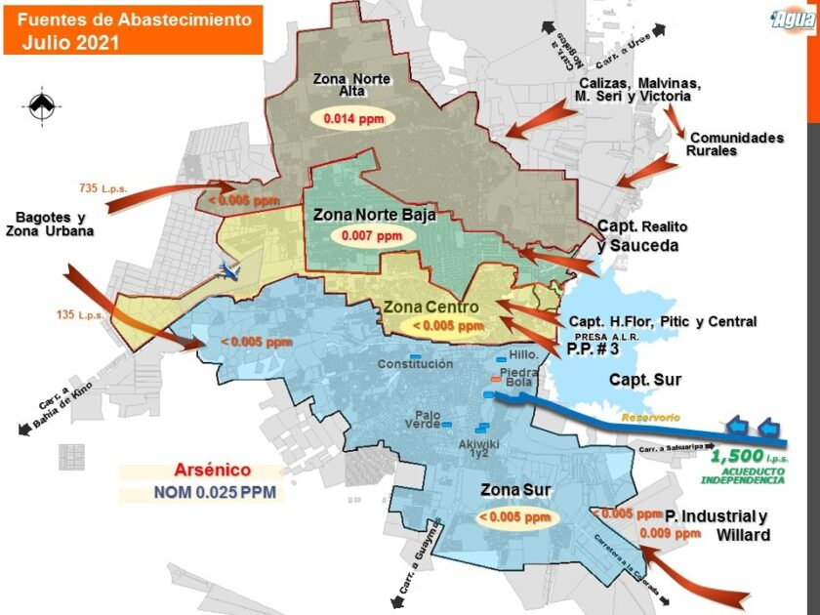

Slide 7
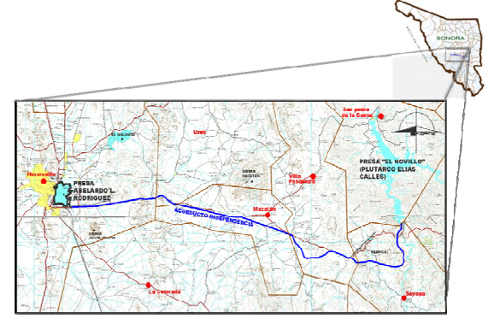
Localización del Acueducto
Las obras de cabeza del
proyecto de conducción de agua, se ubican en la Presa Gral. Plutarco Elías Calles, conocida también como
Presa “El Novillo”, localizada en el Municipio de Soyopa,
en el Estado de Sonora.

Slide 8

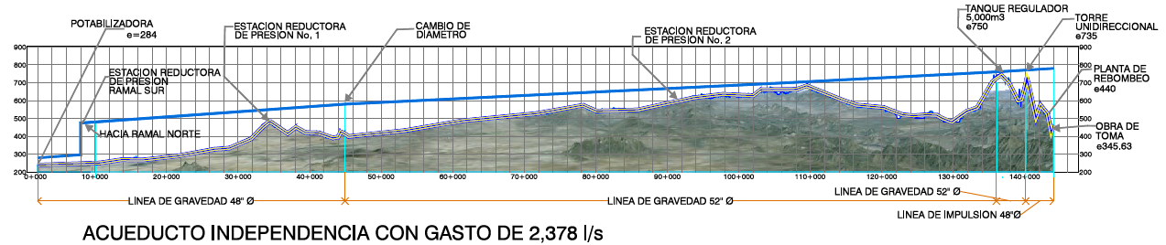
Subdirección General de Agua Potable, Drenaje y Saneamiento
ACUEDUCTO INDEPENDENCIA
I.- Acueducto
  Obra de Toma
  Línea de conducción
  Estación de Rebombeo
  Tanque de Regulación y cambio de régimen
  Línea de Alimentación eléctrica
  II.- Ramal de distribución Sur
  III.- Ramal de distribución Norte
Septiembre, 2015

Slide 9
La presa El Novillo se encuentra ubicada a 150 km al oriente de la Ciudad de Hermosillo, el área de influencia abarca desde el sitio del vaso de la presa El Novillo, siguiendo la trayectoria del acueducto por los municipios de:
°Soyopa
°Villa Pesqueira
°Mazatan
°Ures
°terminando en el oriente de la Ciudad de Hermosillo.

Slide 10
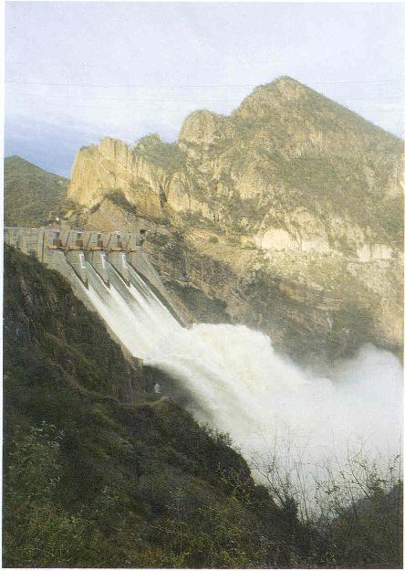
El proyecto “Acueducto Independencia” consiste en la construcción de un acueducto con una longitud de 145 kilómetros y 52” de diámetro en la sección bajo presión y 48” de diámetro en la sección por gravedad,de tal forma que se aprovecharán las aguas embalsadas en la Presa Gral. Plutarco Elías Calles, “El Novillo”.

Slide 11
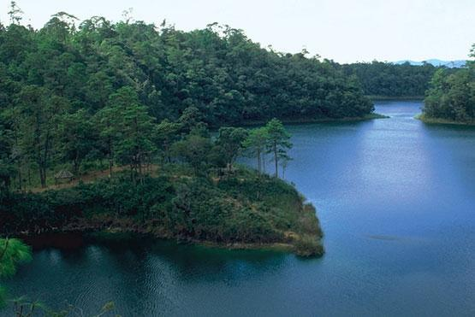
Cuenca del Río Yaqui
La cuenca Río Yaqui a la que pertenece la presa de El Novillo presenta es hidrológicamente la cuenca más importante en el estado de Sonora.
Tiene un área de cuenca de 78,356 km2, de los cuales 74,529 km2, están en territorio nacional y 3,827 km2 en territorio Estadounidense.

Slide 12
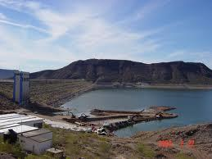
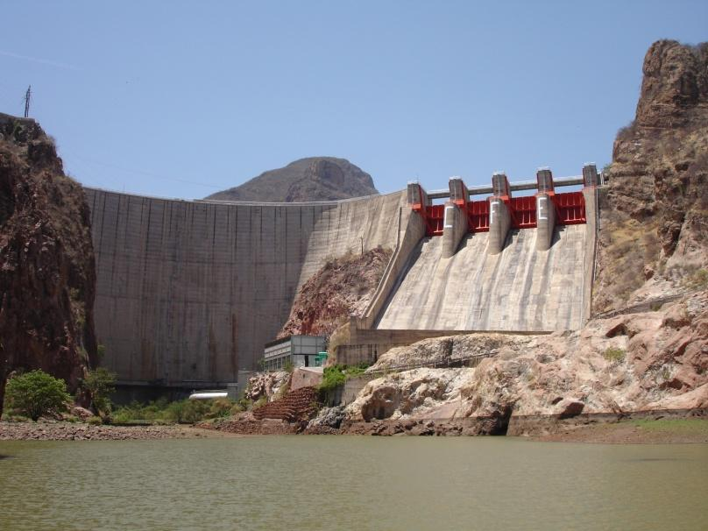
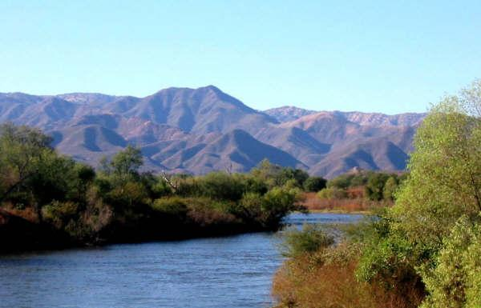
El Río Yaqui drena la cuenca en una superficie de 71,452km2 hasta la presa Álvaro Obregón y 40,368 km2hasta la presa Plutarco Elías Calles (El Novillo) que representan el 56 % del total.
Presa Alvaro Obregón
Presa “el Novillo”
Río Yaqui

Slide 13
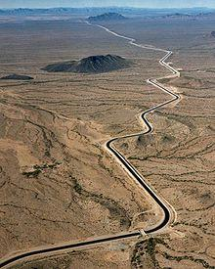
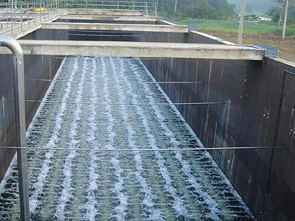
Con la ejecución del proyecto se pretende asegurar e incrementar el abasto de agua potable actual y futura al 100% en beneficio de la población de la Ciudad de Hermosillo.
Lo anterior se logrará mediante el complemento y sustitución parcial de las fuentes subterráneas actuales por el agua superficial de la presa El Novillo conducida mediante el Acueducto Independencia

Slide 14
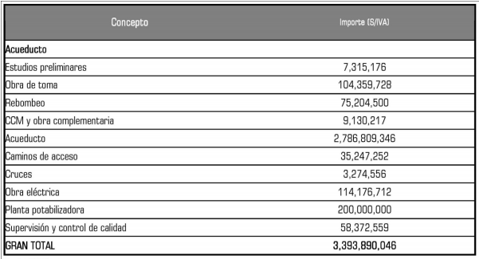
Inversión Requerida
Costos Acueducto Independencia
Los costos que se requieren para la ejecución del proyecto suman
un total $3,393’890,046.00

Slide 15
Características del Proyecto
La capacidad instalada que tendrá el acueducto es para un volumen anual de diseño de 75 Mm3/año (equivalente en un gasto instantáneo de 2,378 lps), basándose en el déficit de
producción de agua estimado que se requerirá cubrir durante horizonte de operación del proyecto.

Slide 16
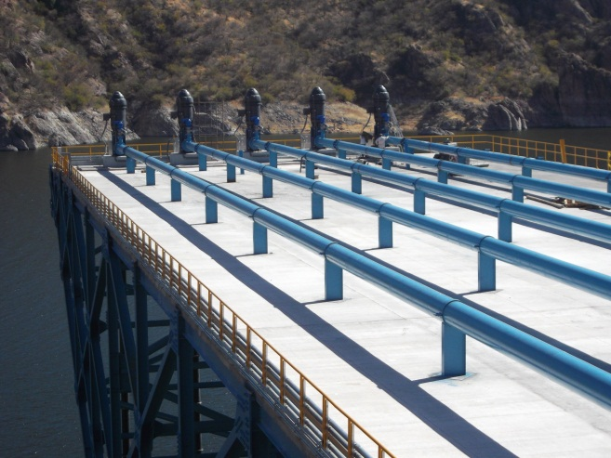
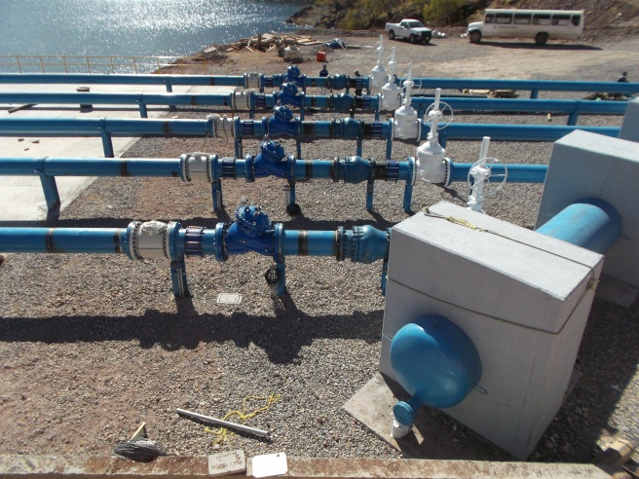
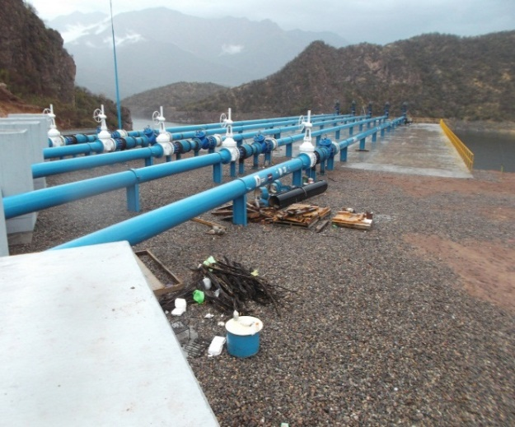
Subdirección General de Agua Potable, Drenaje y Saneamiento
ACUEDUCTO INDEPENDENCIA
  Obra de Toma.
    Se ubica sobre el vaso de la presa, montada sobre una losa de concreto soportada en una estructura de acero.
    Se compone de 5 bombas verticales de 595 l/s con motores de 1,500 HP, con su correspondiente tren de descarga interconectados en un múltiple de salida de 48” de diámetro.
Septiembre, 2015

Slide 17
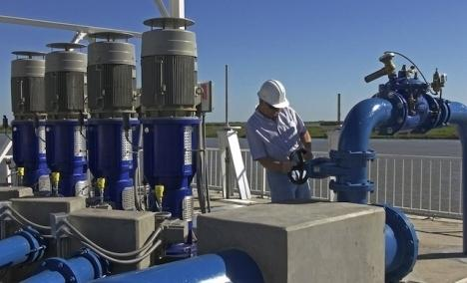
Con base a lo anterior las principales obras consisten en:
Estación de captación:
La estación de captación se localizará directamente sobre el vaso de la Presa Plutarco Elías Calles, mediante una toma fija, localizada la plataforma de bombeo en el nivel 299.25 m la cual coincide con el nivel de la corona de la presa y de cuatro metros por encima de la cota del NAMO de 295.00 m.

Slide 18
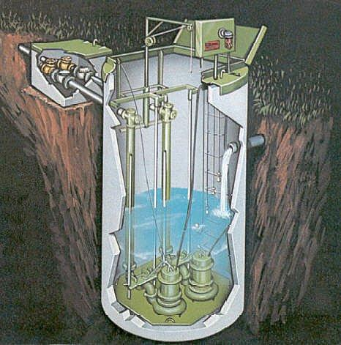
b) Estación de re-bombeo:
La estación de re-bombeo horizontal consta de seis (6) equipos de bombeo del tipo horizontal de 3000 hp cada uno, siendo uno de los seis de reserva, los cuales se conectan a un cabezal de 1.22 m (48”) de diámetro.
El área de bombeo horizontal se ubica a una distancia de 115.00 m. en diagonal del área de la toma y a una altura de 85 m. sobre el nivel de la presa El Novillo. Se formara una plataforma sobre el terreno natural, con un desnivel para el mejor aprovechamiento de la topografía existente para la ubicación del acceso y edificio de CCM (Centro de Control de Motores).

Slide 19

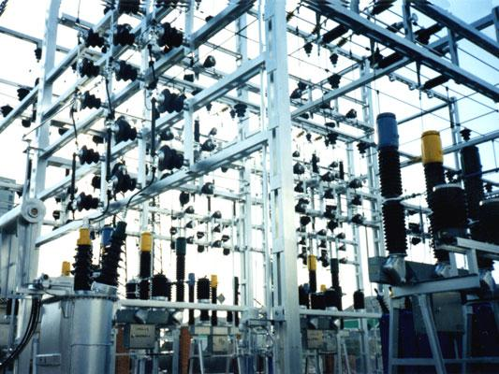
c) Alimentación eléctrica:
La alimentación eléctrica para los equipos de bombeo vertical y horizontal se dará de la subestación existente en la presa operada por Comisión Federal de Electricidad (CFE), ubicada a 150 m. del área donde se ubicará la subestación del proyecto en la plataforma de bombeo horizontal, niv.380 msnm.
La demanda en Bombas será de 20.250 MVA, mas una carga estimada para servicios, alumbrado y gastos complementarios.
Los equipos trabajaran a 4160 Volts por los que se
adecuara el voltaje que suministrara la Subestación de CFE.

Slide 20
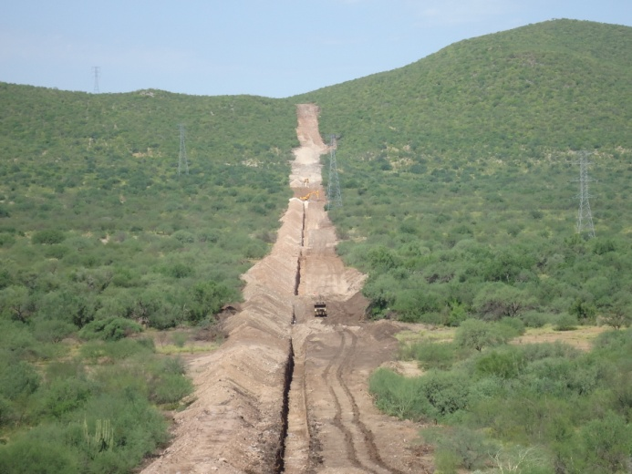
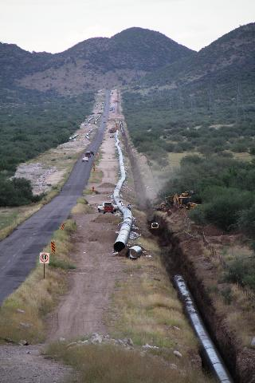
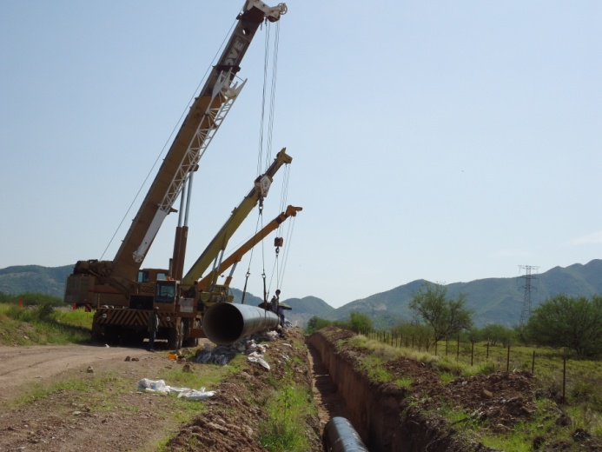
Subdirección General de Agua Potable, Drenaje y Saneamiento
ACUEDUCTO INDEPENDENCIA
    Línea de Conducción
    El acueducto cuenta con una trayectoria total de 143.7 kilómetros de tubería de acero de 48” y 52” de acero al carbón en diferentes diámetros y desde ¼” hasta ¾” de espesor para conducir 2.37 m3/s.
    La línea de conducción se compone de un tramo por bombeo que inicia en la obra de toma (345 msnm) al tanque de succión (460 msnm) alimentando este a la planta de rebombeo (440 msnm) y este bombea hasta el tanque de regulación donde se hace el cambio de régimen (760 msnm).
    La línea por gravedad consta de consta de 124 km hasta el punto de distribución hacia las potabilizadoras Sur y Norte (km10+000)
Septiembre, 2015

Slide 21
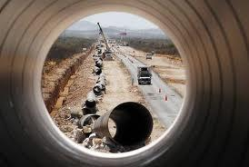
d) Acueducto: El diseño de la línea de conducción será para transportar el agua de la fuente de abastecimiento localizada en la presa El Novillo hasta la Cd. de Hermosillo, con servicio en ruta, para un fasto de diseño de 2.7 m3/s con servicio continuo las 24 horas.

Slide 22
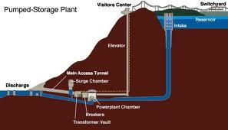
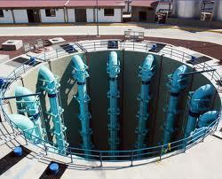
La línea de conducción será diseñada por bombeo y por gravedad según las condiciones topográficas de la zona de tal forma que permita conducir el gasto de diseño desde la zona de abastecimiento hasta el sitio de descarga en los tanques de regularización dentro de las zonas urbanas.

Slide 23
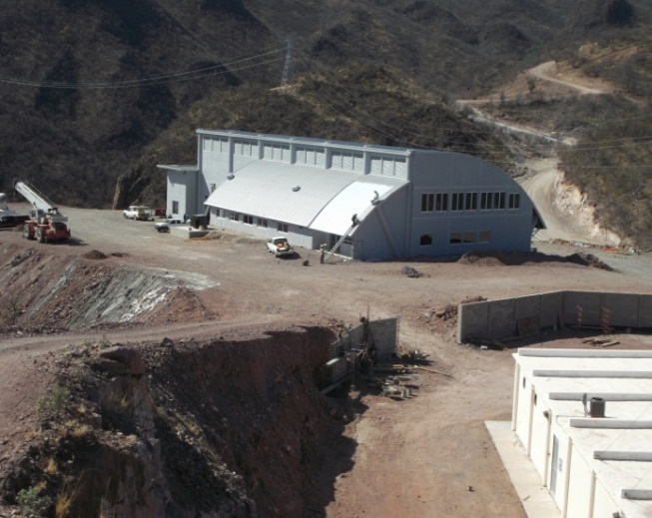
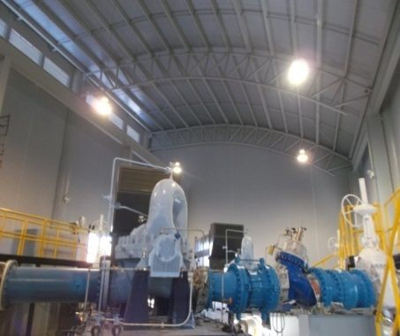
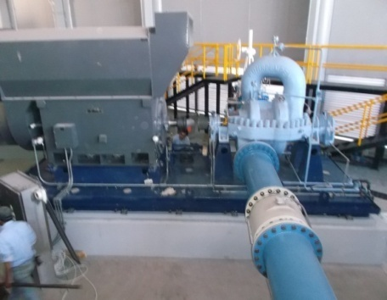
Subdirección General de Agua Potable, Drenaje y Saneamiento
ACUEDUCTO INDEPENDENCIA
  Estación de Rebombeo.
    Consta de un múltiple de succión de acero de 48”, interconectado a un tanque de regulación de 2,000 m3, 5 Bombas horizontales de 595 lps con motores de 3,250 HP, CCM completo.
Septiembre, 2015

Slide 24
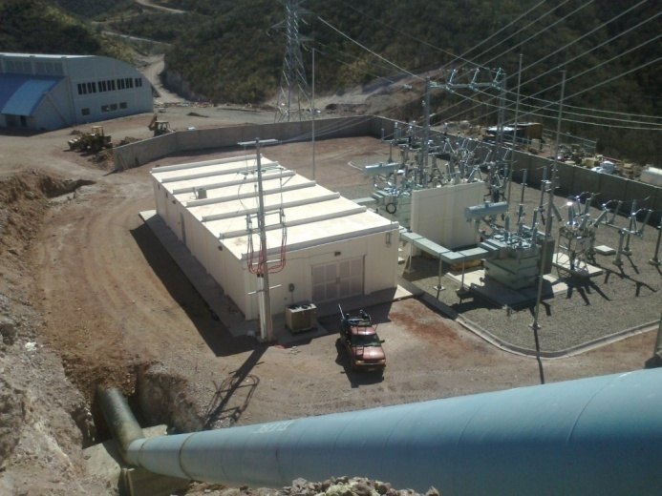
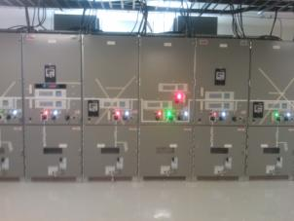
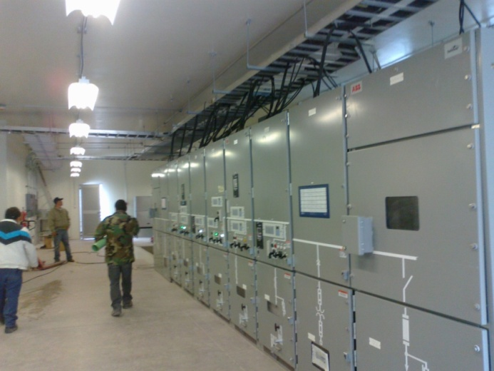
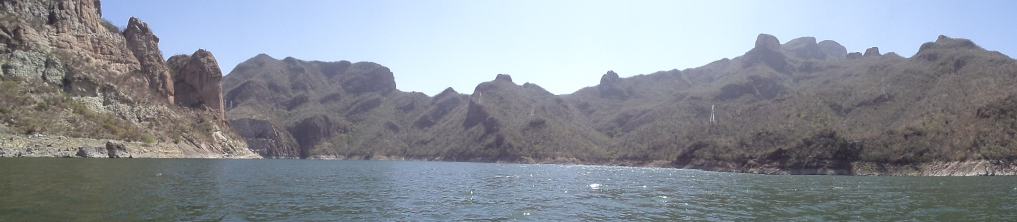
Subdirección General de Agua Potable, Drenaje y Saneamiento
ACUEDUCTO INDEPENDENCIA
    Subestación Eléctrica y Línea de Transmisión.
      Se ubica aledaña a la estación de rebombeo, cuenta con 2 transformadores de potencia de 16/20/24 MVA, se alimenta de la planta hidroeléctrica de la Presa del Novillo a través de 9 torres de transmisión.
Septiembre, 2015

Slide 25

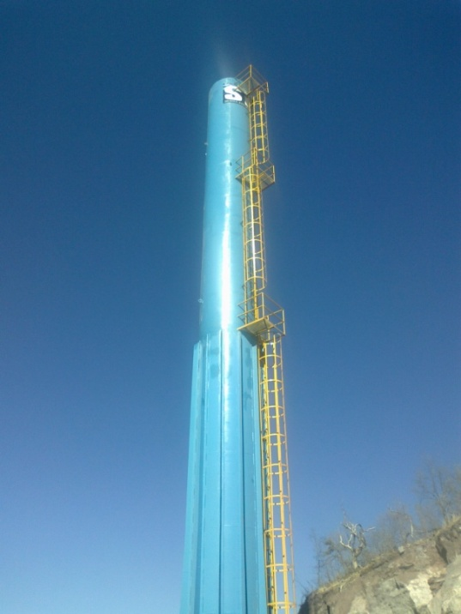
Subdirección General de Agua Potable, Drenaje y Saneamiento
ACUEDUCTO INDEPENDENCIA
    Tanque de Regulación y Cambio de régimen
    Tanque cilíndrico de acero con capacidad de 5,000 m3
    Torre Unidireccional:
    Estructura cilíndrica de acero de 2.44m de diámetro y 30.75 m de altura.
Septiembre, 2015

Slide 26
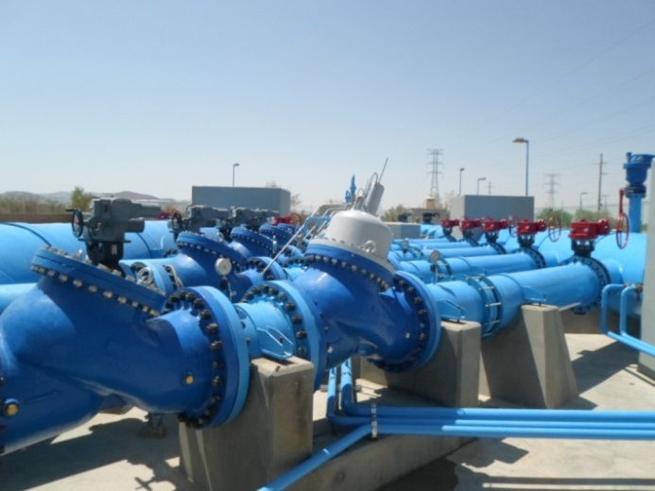
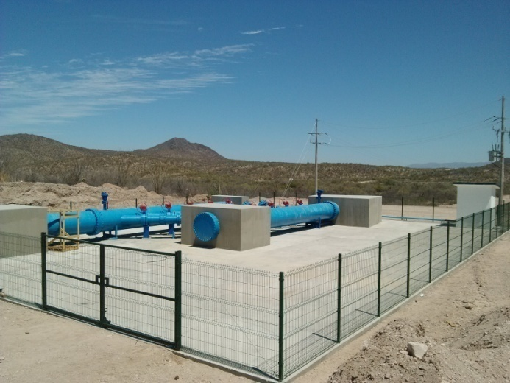
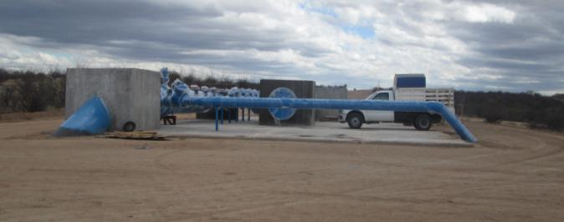
Subdirección General de Agua Potable, Drenaje y Saneamiento
ACUEDUCTO INDEPENDENCIA
    Estaciones Reductoras de Presión
    El acueducto cuenta con 3 estaciones reductoras de presión.
    Las estaciones se encuentran ubicadas en:
    Estación Reductora “Los Chinos” 92+100
    Estación Reductora “Aguajito” 36+600
    Estación Reductora “Sur” 10+000
Septiembre, 2015

Slide 27
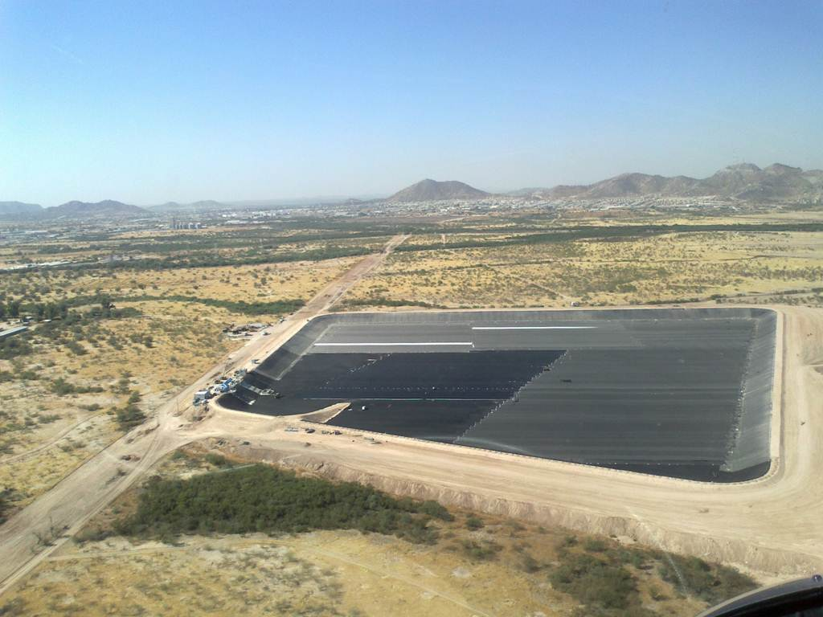
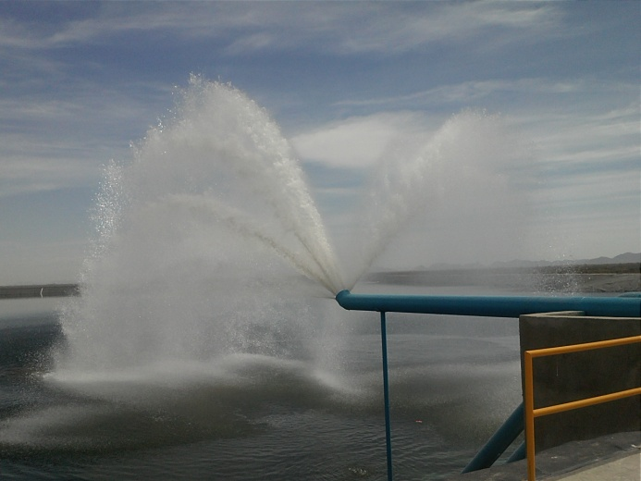
Subdirección General de Agua Potable, Drenaje y Saneamiento
ACUEDUCTO INDEPENDENCIA
    Reservorio Sur
Laguna artificial con área de 24 Ha para una capacidad de 1.3Hm3.
Asegurar el abastecimiento al independizar el sistema de bombeo del tramo de gravedad del acueducto.
Permite programar mantenimientos y correcciones del acueducto.
Septiembre, 2015

Slide 28
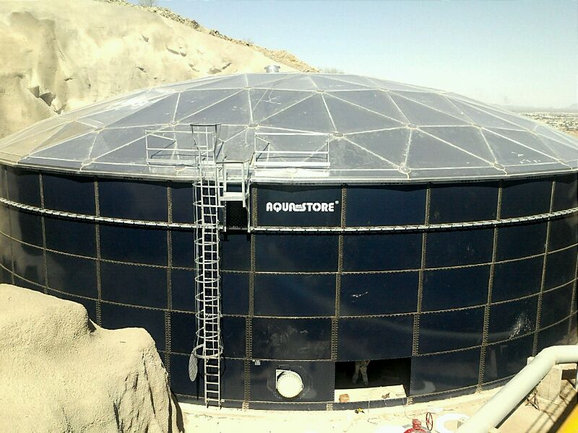
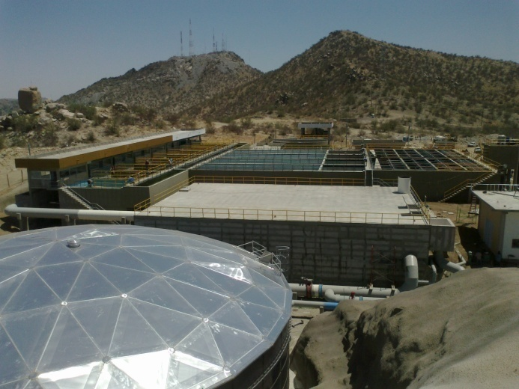
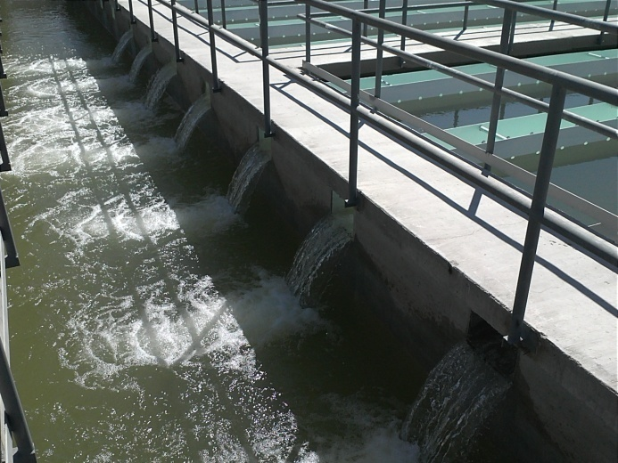
Subdirección General de Agua Potable, Drenaje y Saneamiento
ACUEDUCTO INDEPENDENCIA
    Potabilizadora Sur
    Se ubica en la zona de la piedra bola al Sur de la ciudad, consta de dos módulos, con capacidad de 750 l/s.
    Cuenta con un tanque de regulación de 5,000 m3.
Septiembre, 2015

Slide 29
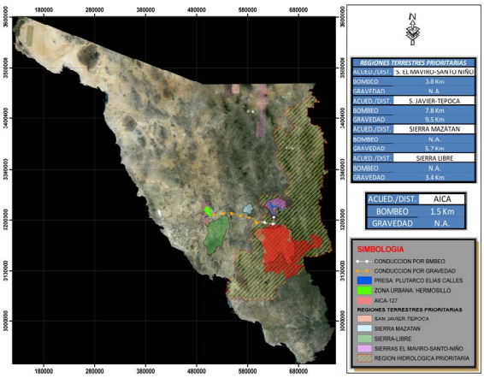
Ubicación de las áreas de interés prioritarias con respecto al trazo del acueducto.

Slide 30
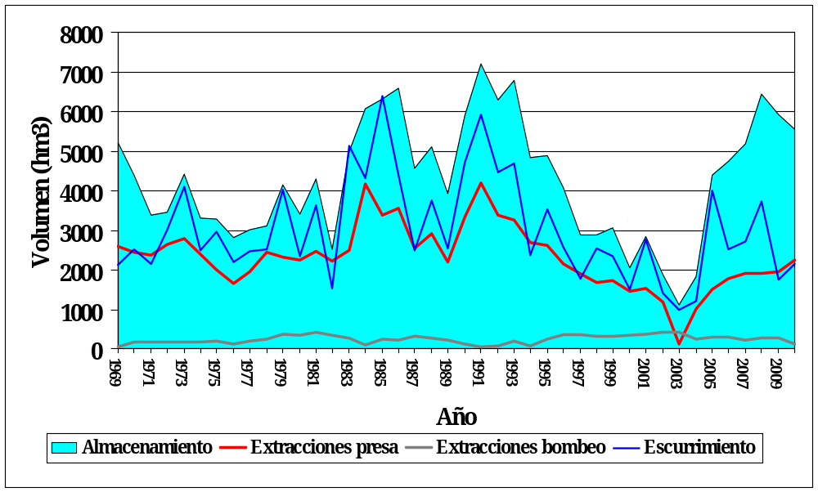
Comportamiento histórico del sistema en el período 1969-2010
2,680hm³

Slide 32
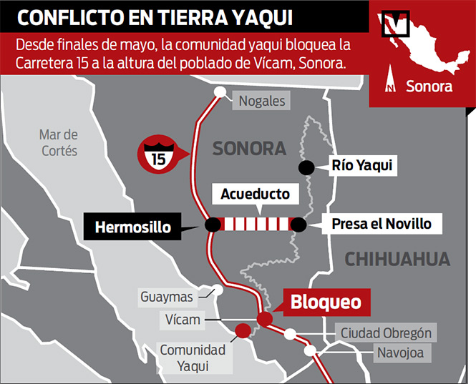

Slide 33
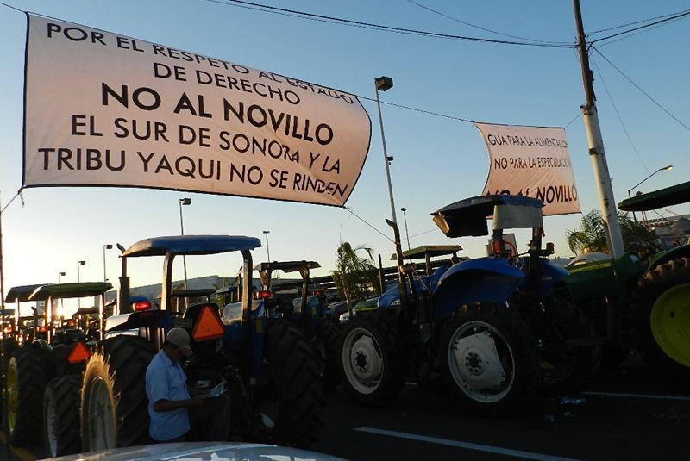

Slide 34

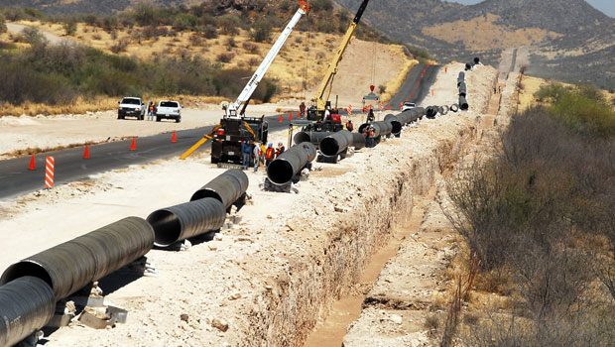



Slide 35
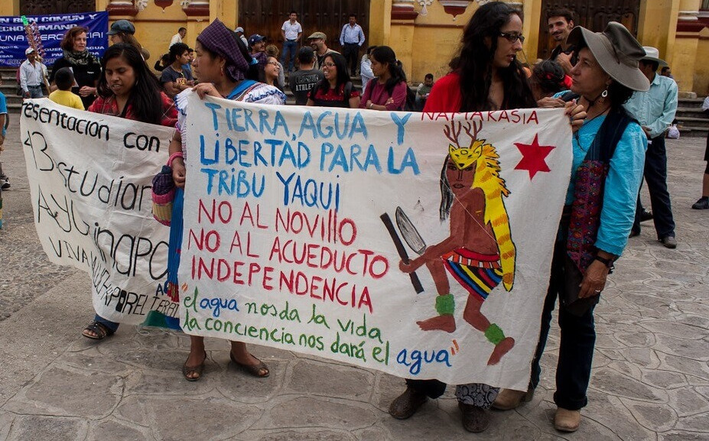

Slide 36
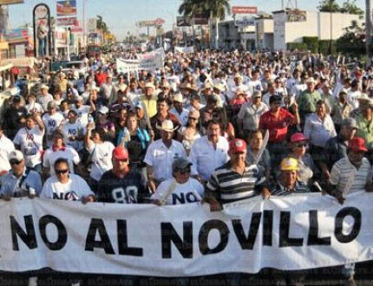


Slide 37
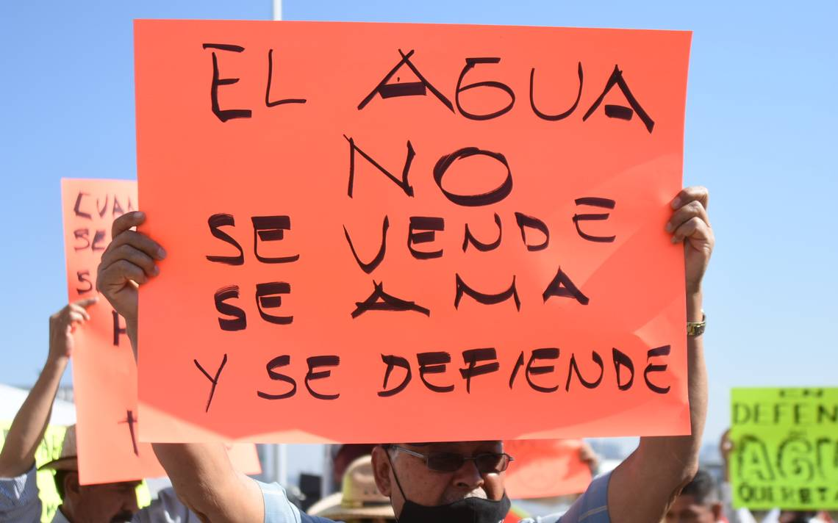
PREGUNTAS

